Slide 1
Trening“Odnosi s medijima”
3.12.2015 – Banja Luka

Slide 2
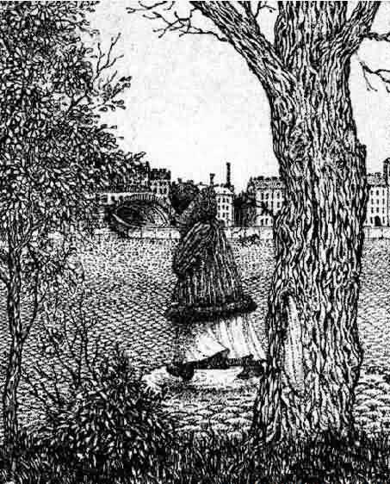

Slide 3
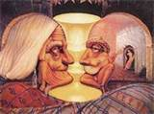

Slide 4
Zadržavanje pažnje
8 sekundi
4 minute i 52 sekunde
12 minuta vs. 5 minuta
9 sekundi vs. 8 sekundi

Slide 5
Odnosi s javnošću naspram odnosa sa medijima
“I da ostanem na samo jednom dolaru, uložio bih ga na odnose sa javnošću” – Bill Gates

Slide 6
Principi komunikacije sa medijima
U odnosima sa medijima potrebno je poštovati sljedeće principe:
- legalnost i proporcionalnost;
- nezavisnost i nepristrasnost;
- brzina odgovora i poštovanje procedure;
- dostupnost, publicitet i transparentnost;
- kontinuitet i mogućnost predviđanja;
- tačnost i pravna preciznost u porukama na razumljivom jeziku;
- etika, jednakost i nepristrasnost prema svim predstavnicima medija;
- poštovanje profesionalizma predstavnika medija.

Slide 7
Kako komunicirati?
Medijske smjernice (Politika kontakata sa medijima)
Konferencije za medije
Brifing novinara
Individualni intervjui sa novinarima

Slide 8
Šta se mora u radu sa novinarima
Govorite istinu – UVIJEK.
Budite iskreni i tačni. O tome ovise vaša vjerodostojnost i ugled.
Ako ne znate odgovor na pitanje, priznajte svoje neznanje.
Uočene pogreške ispravite odmah. Recite kako niste dali odgovarajući odgovor i sada biste htjeli razjasniti nesporazum.
Izbjegavajte upotrebu žargona. Govorite jednostavnim jezikom.
Pretpostavite da će se sve što kažete smatrati službenom izjavom.
Budite otvoreni s novinarima koliko je to moguće.
Kada uočite pogrešku u nekom medijskom izvješću, obvezno nazovite novinara. Pristojno ukažite na pogrešku i potkrijepite to argumentima.
Uvijek uzvratite telefonski poziv. Učinite to na vrijeme, kako bi novinar mogao obaviti svoju zadaću u zadanome roku.
Potrudite se pribaviti informacije koje novinari traže, čak i kada to znači dodatan napor, odnosno ostajanje dokasna u uredu ili ličnu primopredaju željenih materijala.
Njegujte svoj smisao za humor

Slide 9
Šta se ne smije
Nemojte lagati – NIKADA.
Nemojte reći „bez komentara” – NIKADA.
Nemojte improvizirati, nemojte špekulirati i nemojte nagađati. Dobri novinari podatke provjeravaju. Ako ste u krivu, vaša će vjerodostojnost biti uništena.
Nemojte pokušavati proglasiti neku svoju izjavu neslužbenom, nakon što ste je već izgovorili.
Nemojte biti nepristupačni.
Nemojte tražiti publicitet prije no što dođete u posjed informacija koje ga zaslužuju. Nemojte objaviti vijest, a tek naknadno pripremati saopštenja za javnost i preglede podataka. Ako materijale pripremite prije početka konferencije za medije, vrijeme nakon najave možete utrošiti na njihovo tumačenje novinarima.

Slide 10
Priprema informacija za javnost
PR ima tri publike
Oni koji prate medije – publika
Urednici
Organizacija
Koja je publika od ove tri najvažnija?
Urednici

Slide 11
Kako odrediti šta je interesantna tema?
Šta je vijest?
Pas ugrizao čovjeka
Ili
Čovjek ugrizao psa

Slide 12
Utvrđivanje ključnih tačaka u medijskom planu
Postavite cilj
Istražite medije
Sadržaj!
4. Razvijajte odnose
5. Mjerite rezultate
6. Eksperimentišite, analizirajte i mijenjajte

Slide 13
Kako da svoju temu učinimo interesantnom za novinare?
Zašto sada?
Zašto je ovo vijest?
Koga briga?

Slide 14
Pisanje za medije
Pisanje za medije
Najava za medije
Saopštenje za javnost
Osnovne informacije
Info materijali
Materijali za medije
Web stranica
Novosti
Priče
Nastupi
Događaji

Slide 15
Postavljanje okvira za pričanje priče
Činjenice:
7% ukupnog uticaja poruke jeste verbalan (samo riječi)
38% vokalan (ton glasa, promjena tona i ostali zvuci)
55% neverbalan
U prosjeku dobro saopštenje za javnost može imati između 300 i 500 riječi. Jedna stranica. 5 sekundi novinara ili urednika.
28 riječi 1 minuta

Slide 16
Imamo ko i šta
Ko + šta = rečenica
Osnova vaše priče
Pet W novinarstva: ko, šta, gdje, kad, zašto/kako – elementi vaše priče

Slide 17
Iz ugla vijesti
Urednici vode posao
Vaša priča mora biti vijest
Šta urednici traže:
Vrijeme – SAD
Blizina – OVDJE
Konflikt
Ljudski interest
VIP
Utjecaj

Slide 18
Poruka
Najvažniji element pisanja
Šta je naslov
Koji je sound bite
Potrebno da imate izjavu od dvije rečenice koja sadrži: onih 5 W i ugao posmatranja urednika.
Sa ovim imate napisan prvi paragraf

Slide 19
Prvi paragraf/uvod
Treba da sadrži:
Osnovnu priču (ko i šta)
Ugao vijesti (pa šta)
Poruku
Razlog da nastavite čitati
Urednici uglavnom čitaju samo prvi paragraf

Slide 20
Priprema za intervju
http://www.tportal.hr/vijesti/hrvatska/398824/Glasnogovornik-Luka-Duric-mora-otici-osramotio-je-predsjednicu.html
https://www.youtube.com/watch?v=mMaB1DLHseI
https://www.youtube.com/watch?v=P1z1SqKt_RA

Slide 21
KAKO!?
Planirajte
Priče i anegdote
Analogije
Kraj izjave

Slide 22
Intervju
Opustite se – dišite duboko
Zapamtite – novinar nije vasa publika
Razmisljanje – pozitivno
Imate poruke ispred sebe
Iskljucite telefone

Slide 23
Taktike
Uvijek ste „on the record”
Paznja vam mora biti fokusirana na intervju
Slušajte pitanja
Budite pozitivni
Prvo recite ono najvaznije
Isti odgovor na isto pitanje
Istina... Čak i ako je bolna
Koncizni odgovori
Pojednostavite statistike
Zahvalite se novinaru

Slide 24
Kontrola
Vi kontroliste ono sto VI govorite
Izbjegavajte poziciju u kojoj se morate braniti ili čak dovesti u konflikt sa novinarima
Koristite tehnike premoštavanja – izjave pomocu kojih cete preci sa jedne teme na drugu

Slide 25
Tehnike premoštavanja
Dopustite da ponovim nešto što sam ranije rekao o....
Kao što sam rekao, ...
Još jedan primjer...
Zbog toga je važno da ... (i onda ponovite akciju/poruku koju ste htjeli da publika čuje)
Mislim da to možemo otići korak dalje. Na primjer...

Slide 26
Naglašavanje poruke
Pitanje koje trebate postaviti je...
Stvarno pitanje ovde je...
Ključna stvar koju trebamo zapamtiti (imati na umu)...

Slide 27
Naglašavanje – varijacija
Mislim da postoje dvije mogućnosti:...
Nekoliko stvari je potrebno razmotriti:...
Želim reći tri stvari:...

Slide 28
PRAVILA
Uvijek „on the record“
Novinari nisu jedina i sva publika
Odmah ispravite netačnu informaciju
Izbjegavate greške koliko je to moguce i izvinite se
Izbjegavajte odgovore na brzinu
Sasvim je u redu reći „ne znam“
Ne uvodite i ne ponavljajte negativnosti

Slide 29
Još pravila...
Loše vijesti recite odmah...
Pokušajte izbjegavati sljedeće riječi u svojim izjavama:
Vjerovatno (npr. Vjerovatno se desilo zato što...)
Obično (npr. To se obično ne dešava...)
Normalno (npr. Normalno je da pošaljemo nekoliko poziva...)
Uopšteno (npr. Uopšteno naša politika je...)

Slide 30
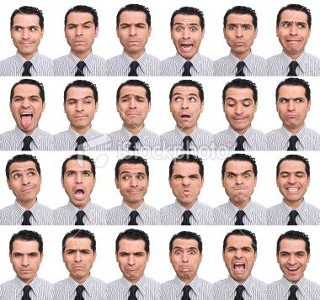
Govor tijela i izrazi lica
Naše tijelo može poslati 70,000 različitih signala neverbalno.
Naše lice ima nekih 250,000 različitih facijalnih ekspresija

Slide 31
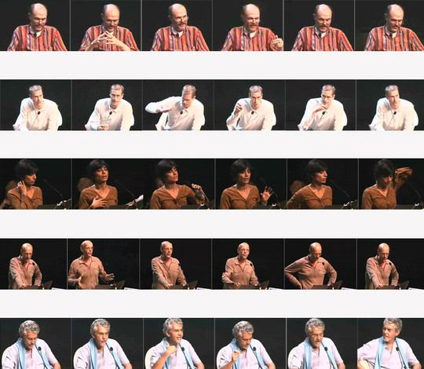
Govor tijela i izrazi lica
Imamo preko 5,000 različitih pokreta rukama koji šalju poruku

Slide 32
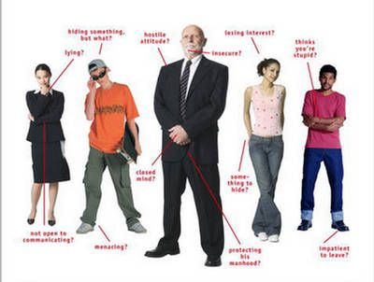
Govor tijela i izrazi lica
Nekad možemo poslati poruku 100% samo neverbalnom komunikacijom.

Slide 33
Kriza
Činjenice, okolnosti i podaci o slučajevima koji su spadaju u domen službene tajne.
Ukoliko bi prezentacija informacija negativno uticala na istragu
Da se ne bi otkrile pojedinosti privatnog života osoba, a koje bi mogle nanijeti štetu interesima i reputaciji tih osoba
Suzdrzavanje od imenovanja građana i predstavljanje informacija koje bi mogle voditi njihovoj identifikaciji
Ukoliko su uključeni maloljetnici imena se ne objavljuju

Slide 34
U nekim slučajevima treba da postoji ograničenje u davanju informacija

Slide 35
Krizno komuniciranje
Neosnovana kritika
Napada ponašanje tužioca, postupak ili odluka u nekom predmetu;
Koji je netačan ili obmanjujući; i
Može značajno naštetiti tužiocu ili nepovoljno uticati na provođenje pravde

Slide 36
Odgovor na kritiku je prikladan u sljedećim slučajevima, osim u neuobičajenim okolnostima:
Kada je kritika ozbiljna i vjerojatno će imati značajnog negativnog uticaja u društvu;
Kada kritika odražava nerazumijevanje pravnog sistema ili uloge tužioca, i bar djelimično se zasniva na takvom nerazumijevanju; i
Kada kritika sadrži materijalne pogreške ili obmanjuje. Netačna ili obmanjujuća izjava bi trebala činiti značajan dio kritike, kako se odgovor na nju ne bi činio beznačajnim

Slide 37
Kad reagovati!?
Da li bi odgovor služio u svrhu informiranja javnosti, a da se ne čini beznačajnim.
Da li bi odgovor iz nekog drugog, prikladnog izvora bio adekvatna reakcija na kritiku.
Da li kritika značajno i negativno utiče na pravosuđe ili druge dijelove pravnog sistema.
Da li je kritika usmjerena na određenog tužioca, ali na nepravedan način opisuje i pravosuđe uopće, tužilaštvo ili neki drugi element pravosudnog sistema (npr: uslovne kazne, kauciju, pregovore, itd.)
Da li odgovor na kritiku daje priliku da se javnost informira o važnom aspektu provođenja pravde (npr: pravila o dokazima, postupku koji se vodi, temeljnim pravima itd.)
Da li će odgovor izgledati kao odgovor pružen radi vlastitog interesa tužilaštva.
Da li je kritičar toliko očigledno neinformiran o pravosudnom sistemu, da se odgovor
može formulirati na činjeničnoj osnovi.
Da kritika ili izvještaj, iako generalno tačan, ne sadrži sve ili dovoljno činjenica o događaju ili proceduri o kojoj govori, da bi bio pravičan prema tužiocu ili stvari koja je predmet kritike.
Da li je cjelokupna kritika osnovana ili pravična ili ne.
Da li se kritika, iako se ne pojavljuje u lokalnoj štampi, odnosi na lokalnog tužioca ili neko lokalno pitanje.
Da li je vremenski okvir za reagiranje osobito važan, i da li ga radna grupa može ispoštovati.

Slide 38
Kad NE reagovati!?
Da li bi odgovor služio u svrhu informiranja javnosti, a da se ne čini beznačajnim.
Da li bi odgovor iz nekog drugog, prikladnog izvora bio adekvatna reakcija na kritiku.
Da li kritika značajno i negativno utiče na pravosuđe ili druge dijelove pravnog sistema.
Da li je kritika usmjerena na određenog tužioca, ali na nepravedan način opisuje i pravosuđe uopće, tužilaštvo ili neki drugi element pravosudnog sistema (npr: uslovne kazne, kauciju, pregovore, itd.)
Da li odgovor na kritiku daje priliku da se javnost informira o važnom aspektu provođenja pravde (npr: pravila o dokazima, postupku koji se vodi, temeljnim pravima itd.)
Da li će odgovor izgledati kao odgovor pružen radi vlastitog interesa tužilaštva.
Da li je kritičar toliko očigledno neinformiran o pravosudnom sistemu, da se odgovor
može formulirati na činjeničnoj osnovi.
Da kritika ili izvještaj, iako generalno tačan, ne sadrži sve ili dovoljno činjenica o događaju ili proceduri o kojoj govori, da bi bio pravičan prema tužiocu ili stvari koja je predmet kritike.
Da li je cjelokupna kritika osnovana ili pravična ili ne.
Da li se kritika, iako se ne pojavljuje u lokalnoj štampi, odnosi na lokalnog tužioca ili neko lokalno pitanje.
Da li je vremenski okvir za reagiranje osobito važan, i da li ga radna grupa može ispoštovati.

Slide 39
KRIZA
Prije izbijanja krize
Za vrijeme krize
Nakon krize

Slide 40
Hvala
Sanela@rentapr.ba

